Slide 1
DEPARTAMENTO DE CIENCIAS DE LA VIDA Y LA AGRICULTURA CARRERA DE INGENIERÍA AGROPECUARIA
“Evaluación de grasa sobrepasante en la primera etapa de lactancia de vacas lecheras en el subtrópico”
Autor:
Ramos Vivanco Luis Miguel
Director:
Ing. Lucero Borja Jorge Omar MSc.
Santo Domingo, Ecuador
2021

Slide 2
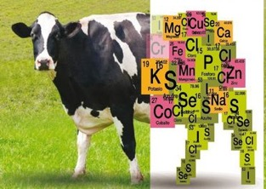
INTRODUCCIÓN
La nutrición es uno de los factores determinantes para el éxito en una explotación ganadera y es el que tiene mayor incidencia en:
Mejorar la producción
Fertilidad
Sanidad (Wattiaux, 2005).
Vaca al parto (Díaz, 2009):
Baja condición corporal
Baja disponibilidad y calidad de forrajes.
< consumo de MS -> BEN -> Reservas corporales
Alto contenido de energía para rumiantes
Son la fuente más concentrada de energía en los alimentos (Wattiaux, 2005).

Slide 3
OBJETIVOS
OBJETIVO GENERAL
Validar el efecto de la grasa sobrepasante en vacas lecheras sobre los parámetros productivos y composición de leche en la primera etapa de lactancia.
OBJETIVOS ESPECÍFICOS
Evaluar el efecto de la suplementación con grasa sobrepasante sobre los parámetros zooténicos (peso, condición corporal y producción de leche).
Determinar el efecto de la grasa sobrepasante sobre la composición de la leche (grasa, proteína y sólidos totales).
Realizar un análisis económico sobre el uso de grasa sobrepasante como suplemento alimenticio.

Slide 4
UBICACIÓN DE LA INVESTIGACIÓN
Ubicación Política
País: Ecuador
Provincia: Santo Domingo de los Tsáchilas
Cantón: Santo Domingo
Parroquia: Santo Domingo
Predio: Ganadería Elianita
Propiedad: Km 7 Vía Santo Domingo – Las Mercedes
Ubicación Ecológica
Zona de vida: Bosque Húmedo Subtropical (b.h.ST)
Altitud: 587 m.s.n.m
Temperatura: 22 °C
Humedad relativa: 95 %
Fuente: Estación Agro meteorológica “Santo Domingo”.
Ubicación Geográfica
Latitud: 0º 11’ 20’’ S
Longitud: 79º 07’ 14’’ W
Altitud: 560 msnm

Slide 5
ANÁLISIS ESTADÍSTICO
Se realizaron regresiones lineales de las variables con una significancia del 5%.
Características de la unidad de análisis
En esta investigación se seleccionaron 14 vacas de las razas Gyr, Jersey, Holstein y sus cruces, con un peso homogéneo, recién paridas, con la misma alimentación y libres de enfermedades.

Slide 6
METODOLOGÍA
Descripción de la grasa sobrepasante
Administración de la grasa sobrepasante

Slide 7
PRODUCCIÓN DE LECHE
Ordeño 5:00 am
Medición de leche
Ordeño 15:00 pm

Slide 8
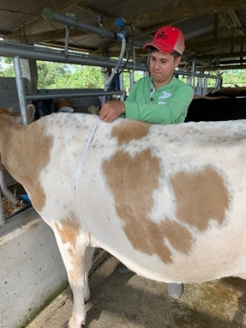
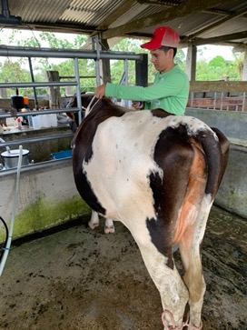
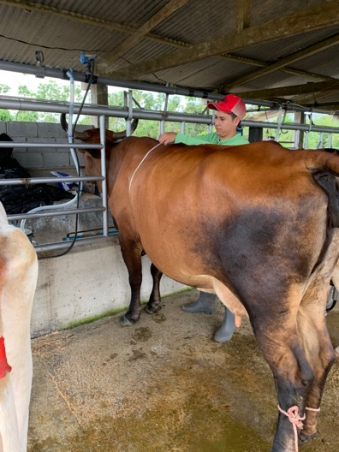
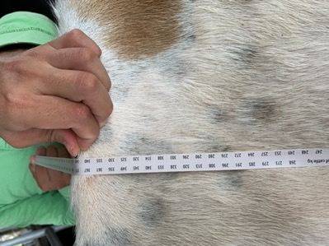
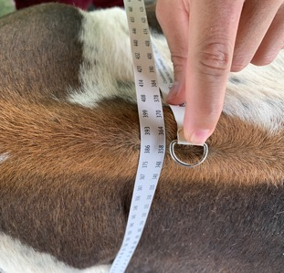
PESO

Slide 9
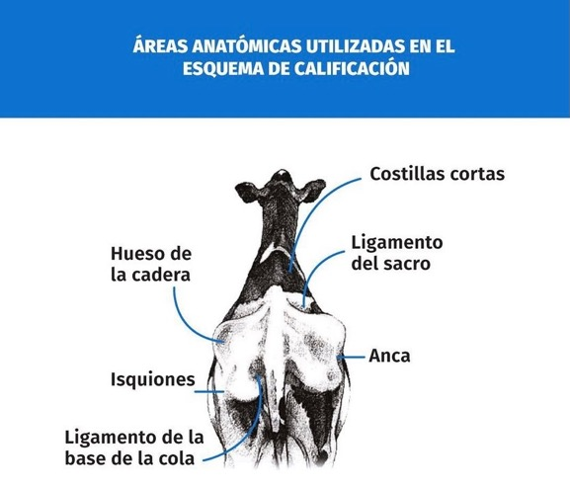
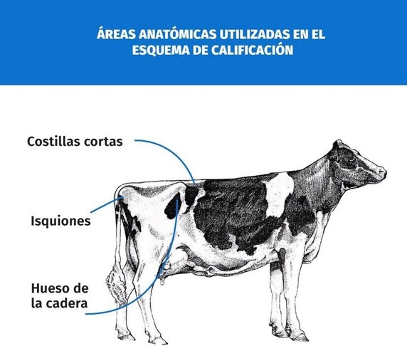
CONDICIÓN CORPORAL

Slide 10
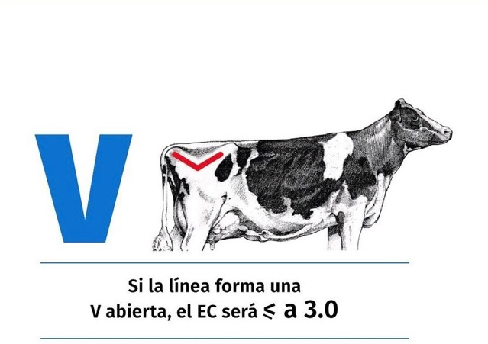
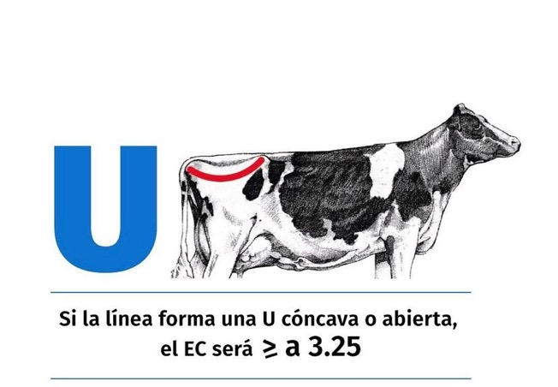

Slide 11
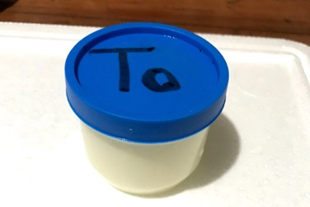
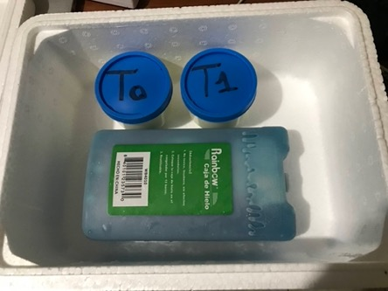
COMPOSICIÓN DE LA LECHE

Slide 12
RESULTADOS Y DISCUSIÓN
Parámetros zootécnicos
Producción de leche
P = 0,02003
p = 0,8380
Grupo bypass producción un 23% a la semana 6.
promedio de
7,78 litros/vaca/día
> Consumo de energía
> Producción
(Mendez, 2013) obtuvo un aumento de 2,84 litros/vaca/día a partir de la semana 6

Slide 13
Condición Corporal
p < 0,001
p < 0,001
grupo control inició
con 0,5 puntos mayor
en cc
+ 0,5 puntos
en cc
Uno de los beneficios al suministrar grasa sobrepasante según (Nutrimixes;, 2019) es ayudar a recuperar rápidamente la condición corporal de las vacas

Slide 14
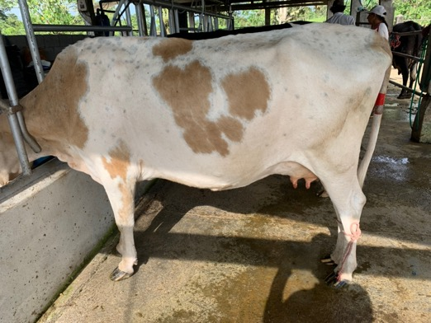
2,5 Condición corporal
3,5 Condición corporal

Slide 15
Peso
p < 0,001
Control
p = 0,409
18% mayor para
el grupo control
Bypass
p = 0,938
(Kellogg, 2010) afirma que la ganancia de 100 a 140 libras de peso corporal equivale a un punto de condición
corporal, en esta investigación el grupo bypass ganó un promedio de 50 libras, pero dicho valor no incidió para
que haya diferencia estadística significativa

Slide 16
Composición de la leche
Grasa
P =0,572
aumento de 23% en la
producción de leche
según (Herrera & Calleja, 2011) La adición de grasa tiene un efecto variable en el porcentaje de grasa en leche.
(Duque, y otros, 2013) evaluaron el efecto de la suplementación con grasa sobrepasante
sobre el perfil de ácidos grasos de la leche de vaca Holstein, afirmaron que este tipo de suplementación no afecta al
porcentaje de grasa en leche, datos que coinciden con esta investigación.

Slide 17
Proteína
Tanto el grupo control como el grupo
bypass presentaron una uniformidad
en el porcentaje de proteína en leche
con un promedio general de 3,53%.
(Duque, y otros, 2013) evaluaron el efecto de la suplementación con grasa sobrepasante sobre el porcentaje de proteína de
la leche de vaca Holstein, afirmaron que este tipo de suplementación no afecta al porcentaje de proteína en
leche, datos que coinciden con esta investigación.

Slide 18
Sólidos Totales
Tanto el grupo control como el grupo
bypass presentaron una uniformidad
en el porcentaje de sólidos totales
en leche con un promedio general
de 12,78%.
(Duque, y otros, 2013) evaluaron el efecto de la suplementación con grasa sobrepasante sobre el porcentaje de proteína de la leche de vaca Holstein, afirmaron que este tipo de suplementación no afecta al porcentaje de sólidos totales en leche, datos que coinciden con esta investigación.

Slide 19
Análisis económico
En el grupo de tratamiento con grasa sobrepasante registrado en la tabla se muestra que el costo total de alimentación fue de $ 1,69/vaca/día, mientras que para el grupo de tratamiento sin grasa sobrepasante fue de $ 1,49/vaca/día; una diferencia de 0,20 centavos.

Slide 20
Análisis económico
La utilidad neta/vaca /día que fue de $ 2,29 para el grupo de tratamiento con grasa sobrepasante , mientras que para
el grupo de tratamiento sin grasa sobrepasante fue de $ 1,59; una diferencia de $0,70 centavos/vaca/día y una
rentabilidad del 35,50% y 6,71% respectivamente.

Slide 21
CONCLUSIONES
La suplementación con grasa sobrepasante provocó el aumento en la producción de leche.
Las vacas que fueron suplementadas con grasa sobrepasante aumentaron su condición corporal de manera significativa.
El consumo de grasa sobrepasante no causó ninguna diferencia en el peso, porcentaje de grasa, proteína y sólidos totales en la leche.
La suplementación con grasa sobrepasante aumentó la utilidad neta por vaca y la rentabilidad general.

Slide 22
RECOMENDACIONES
Evaluar el uso de grasa sobrepasante durante la etapa pre-parto en vacas lecheras.
Comprobar el uso de grasa sobrepasante en animales destinados a la producción de carne.
Realizar un análisis lipídico de la leche para determinar qué ácidos grasos beneficiosos para la salud humana se encuentran.
Evaluar los efectos de la suplementación de grasa sobrepasante sobre los parámetros reproductivos.

Slide 23
GRACIAS!

